Slide 1



12
Broken Hill July 2019
Τέλειος Ανταγωνισμός και Καμπύλη Προσφοράς
Broken Hill July 2019
Revised by Solina Lindahl

Slide 2
ΤΙ ΘΑ ΜΑΘΕΤΕ ΣΕ ΑΥΤΟ ΤΟ ΚΕΦΑΛΑΙΟ
Broken Hill July 2019
Τι είναι ο τέλειος ανταγωνισμός και γιατί οι οικονομολόγοι τον θεωρούν ένα σημαντικό σημείο αναφοράς;
Ποιοι παράγοντες καθιστούν τέλεια ανταγωνιστικούς, μία επιχείρηση ή έναν κλάδο;
Πώς προσδιορίζεται το επίπεδο εκροής μεγιστοποίησης του κέρδους σε έναν τέλεια ανταγωνιστικό κλάδο;
Τι καθορίζει εάν μία εταιρία είναι κερδοφόρα η μη κερδοφόρα;
Γιατί φαντάζει λογικό για μία επιχείρηση, να συμπεριφέρεται διαφορετικά τη βραχυχρόνια περίοδο σε σχέση με τη μακροχρόνια;
Ποια είναι η διαφορά της βραχυχρόνιας καμπύλης προσφοράς του κλάδου, από τη μακροχρόνια καμπύλη προσφοράς του κλάδου;

Slide 3
Ορίζοντας τον Τέλειο Ανταγωνισμό
Μια τέλεια ανταγωνιστική αγορά είναι μια αγορά στην οποία όλοι οι συμμετέχοντες σε αυτή είναι αποδέκτες τιμής.
Ένας τέλεια ανταγωνιστικός κλάδος είναι ένας κλάδος στον οποίον οι παραγωγοί είναι αποδέκτες τιμής.

Slide 4
ΤΕΛΕΙΟΣ ΑΝΤΑΓΩΝΙΣΜΟΣ: ΒΑΣΙΚΑ ΧΑΡΑΚΤΗΡΙΣΤΙΚΑ ΜΕΡΟΣ 1
Broken Hill July 2019
Για να μπορεί να θεωρηθεί ένας κλάδος τέλεια ανταγωνιστικός, θα πρέπει να περιλαμβάνει πολλούς παραγωγούς, κανένας από τους οποίους να μην κατέχει μεγάλο μερίδιο αγοράς.
  Μερίδιο αγοράς: το τμήμα της συνολικής εκροής του κλάδου, στο οποίο αντιστοιχεί η εκροή ενός παραγωγού.
  Η κατανομή του μεριδίου αγοράς συνιστά μια πολύ σημαντική διαφορά μεταξύ του κλάδου της καλλιέργειας δημητριακών και του κλάδου παραγωγής δημητριακών για πρωινό.

Slide 5
ΤΕΛΕΙΟΣ ΑΝΤΑΓΩΝΙΣΜΟΣ: ΒΑΣΙΚΑ ΧΑΡΑΚΤΗΡΙΣΤΙΚΑ ΜΕΡΟΣ 2
Broken Hill July 2019
2. Ένας κλάδος μπορεί να είναι τέλεια ανταγωνιστικός εάν οι καταναλωτές θεωρούν τα προϊόντα όλων των παραγώγων ως όμοια.
– Τυποποιημένο προϊόν (εμπόρευμα-commodity): οι καταναλωτές θεωρούν τα προϊόντα διαφορετικών πωλητών, σαν όμοια

Slide 6
ΤΕΛΕΙΟΣ ΑΝΤΑΓΩΝΙΣΜΟΣ: ΒΑΣΙΚΑ ΧΑΡΑΚΤΗΡΙΣΤΙΚΑ ΜΕΡΟΣ 3
Broken Hill July 2019
3. Ελευθερία Εισόδου και Εξόδου.
– Νέοι παραγωγοί μπορούν εύκολα να εισέλθουν στον κλάδο και οι υφιστάμενοι παραγωγοί μπορούν εύκολα να αποχωρήσουν από τον κλάδο αυτόν.

Slide 7
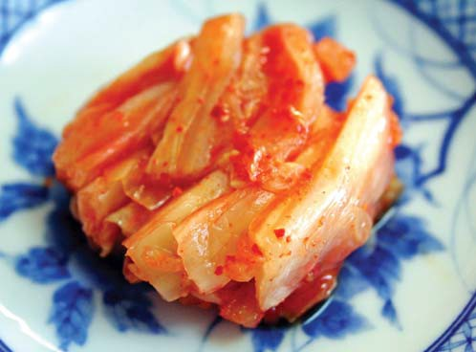
ΤΑ ΟΙΚΟΝΟΜΙΚΑ ΣΕ ΔΡΑΣΗ
Broken Hill July 2019
ΤΙ ΕΙΝΑΙ ΕΝΑ ΤΥΠΟΠΟΙΗΜΕΝΟ ΠΡΟΪΟΝ;
Εάν δεν μπορείς να πεισθείς να πληρώσεις περισσότερα για το κορεατικό kimchi σε σχέση με το ιαπωνικό, τότε το kimchi είναι ένα τυποποιημένο προϊόν.

Slide 8
ΠΑΡΑΓΩΓΗ ΚΑΙ ΚΕΡΔΗ
Broken Hill July 2019
Το συνολικό έσοδο, TR, ισούται με την αγοραία τι-
μή πολλαπλασιαζόμενη με την ποσότητα της εκροής
TR = P × Q
Η τέταρτη στήλη δείχνει το κέρδος της, το οποίο ισούται με το συνολικό έσοδο μείον το συνολικό κόστος
Κέρδος = TR – TC

Slide 9
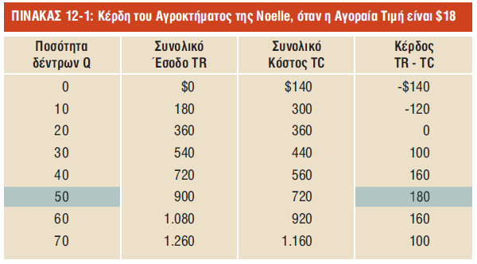
ΧΡΗΣΙΜΟΠΟΙΩΝΤΑΣ ΤΗΝ ΟΡΙΑΚΗ ΑΝΑΛΥΣΗ ΓΙΑ ΤΗΝ ΕΠΙΛΟΓΗ ΓΙ ΑΤΗ ΜΕΓΙΣΤΟΠΟΙΗΣΗ ΤΟΥ ΚΕΡΔΟΥΣ
Broken Hill July 2019
Όπως αναδεικνύεται από τους αριθμούς στον πίνακα, το κέρδος μεγιστοποιείται σε μια εκροή της τάξης των 50 δέντρων, όπου το κέρδος είναι ίσο με $720. Μπορούμε όμως να κατανοήσουμε καλύτερα την επιλογή εκροής που μεγιστοποιεί το κέρδος, αντιμετωπίζοντάς την ως ένα πρόβλημα οριακής ανάλυσης, κάτι που θα κάνουμε ακολούθως.

Slide 10
ΟΡΙΑΚΟ ΕΣΟΔΟ ΚΑΙ Ο ΚΑΝΟΝΑΣ ΤΗΣ ΒΕΛΤΙΣΤΗΣ ΕΚΡΟΗΣ
Broken Hill July 2019
Οριακό έσοδο: η μεταβολή στα συνολικά έσοδα που δημιουργείται από μια πρόσθετη μονάδα εκροής
  MR = ΔTR/ΔQ
  Για επιχειρήσεις-αποδέκτες τιμής, το MR είναι απλά, η αγοραία τιμή του αγαθού.
Κανόνας βέλτιστης εκροής: Τα κέρδη μεγιστοποιούνται με την παραγωγή της ποσότητας εκροής στην οποία το οριακό έσοδο της τελευταίας παραγόμενης μονάδας είναι ίσο με το οριακό κόστος αυτής της μονάδας.

Slide 11
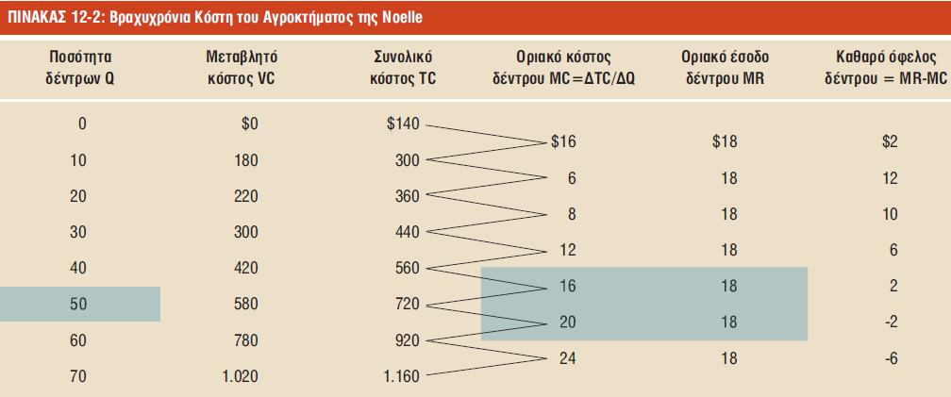
ΚΟΣΤΗ ΚΑΙ ΠΑΡΑΓΩΓΗ ΒΡΑΧΥΧΡΟΝΙΑ (1 από 2)
Broken Hill July 2019
Μπορούμε να μάθουμε πώς να εφαρμόζουμε τον κανόνα της βέλτιστης εκροής με τη βοήθεια του Πίνακα 12-2, ο οποίος παρέχει διάφορες μετρήσεις του βραχυχρόνιου κόστους για το αγρόκτη μα της Noelle

Slide 12
ΒΡΑΧΥΧΡΟΝΙΑ ΚΑΙ ΜΑΚΡΟΧΟΡΝΙΑ
Broken Hill July 2019
Η καμπύλη οριακού εσόδου δείχνει το πώς μεταβάλλεται το οριακό έσοδο καθώς μεταβάλλεται η εκροή.
Σύμφωνα με τον κανόνα της βέλτιστης εκροής μιας επιχείρησης-αποδέκτη τιμής, το κέρδος μιας επιχείρησης-αποδέκτη τιμής μεγιστοποιείται με την παραγωγή της ποσότητας εκροής για την οποία η αγοραία τιμή είναι ίση με το οριακό κόστος της τελευταίας παραγόμενης μονάδας.

Slide 13
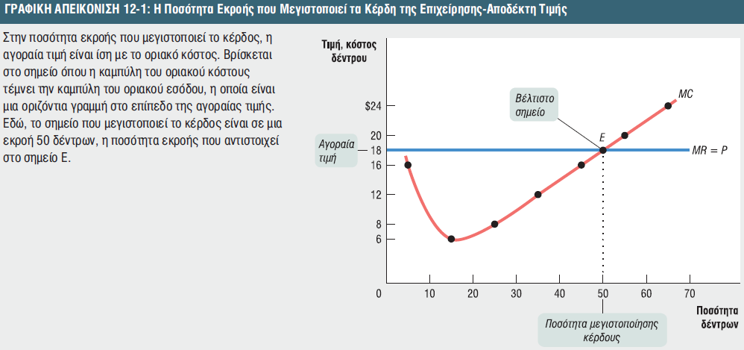
Η ΠΟΣΟΤΗΤΑ ΕΚΡΟΗΣ ΠΟΥ ΜΕΓΙΣΤΟΠΟΙΕΙ ΤΑ ΚΕΡΔΗ ΜΙΑΣ ΕΠΙΧΕΙΡΗΣΗΣ-ΑΠΟΔΕΚΤΗ ΤΙΜΗΣ
Broken Hill July 2019

Slide 14
ΠΑΓΙΔΕΣ
Broken Hill July 2019
ΤΙ ΣΥΜΒΑΙΝΕΙ ΟΤΑΝ ΤΟ ΟΡΙΑΚΟ ΕΣΟΔΟ ΚΑΙ ΤΟ ΟΡΙΑΚΟ ΚΟΣΤΟΣ ΔΕΝ ΕΙΝΑΙ ΑΠΟΛΥΤΩΣ ΙΣΑ;
Τι πρέπει να κάνετε όταν δεν υπάρχει επίπεδο εκροής στο οποίο το οριακό έσοδο να είναι ίσο με το οριακό κόστος;
Στην περίπτωση αυτή, παράγετε τη μεγαλύτερη δυνατή ποσότητα για την οποία το οριακό έσοδο υπερβαίνει το οριακό κόστος.

Slide 15
ΠΟΤΕ ΕΊΝΑΙ ΚΕΡΔΟΦΟΡΑ Η ΠΑΡΑΓΩΓΗ;
Broken Hill July 2019
Θυμηθείτε ότι το κέρδος είναι ίσο με το συνολικό έσοδο μείον το συνολικό κόστος, TR – TC.
Εάν η επιχείρηση παράγει μια ποσότητα για την οποία TR > TC, η επιχείρηση είναι κερδοφόρα.
Εάν η επιχείρηση παράγει μια ποσότητα για την οποία TR = TC, η επιχείρηση βρίσκεται στο νεκρό σημείο της.
Εάν η επιχείρηση παράγει μια ποσότητα για την οποία TR < TC, η επιχείρηση έχει ζημίες.

Slide 16
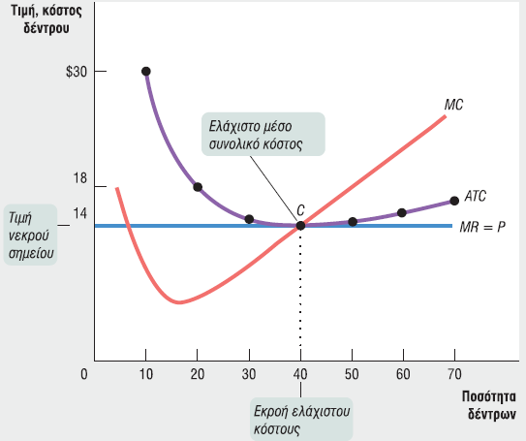
Broken Hill July 2019
Το γράφημα δείχνει την καμπύλη του οριακού κόστους, MC, και την καμπύλη του βραχυχρόνιου μέσου συνολικού κόστους, ATC. Όταν η αγοραία τιμή είναι $56, η εκροή θα είναι 40 δέντρα (η εκροή ελάχιστου κόστους), που αναπαρίσταται από το σημείο C. Η τιμή των $56, που είναι ίση με το ελάχιστο μέσο συνολικό κόστος της επιχείρησης, είναι η τιμή του νεκρού σημείου (break-even price) της επιχείρησης.

Slide 17
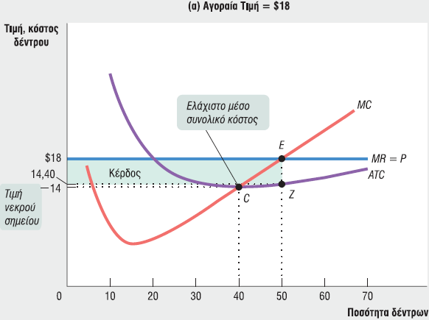
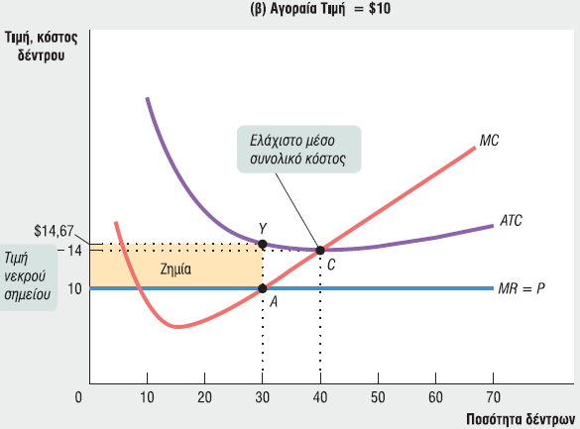
Broken Hill July 2019
Το αγρόκτημα είναι κερδοφόρο διότι η τιμή υπερβαίνει το ελάχιστο μέσο συνολικό κόστος, την τιμή δηλαδή του νεκρού σημείου, $56.

Slide 18
ΥΠΟΛΟΓΙΖΟΝΤΑΣ ΣΥΝΟΛΙΚΑ ΚΟΣΤΗ ΚΑΙ ΚΕΡΔΟΣ
Broken Hill July 2019
Κέρδος = TR − TC = (TR/Q − TC/Q) × Q, ή
Κέρδος = (P − ATC) × Q
Η τιμή του νεκρού σημείου μιας επιχείρησης-αποδέκτη τιμής είναι η αγοραία τιμή, στην οποία αποκομίζει μηδενικό κέρδος.

Slide 19
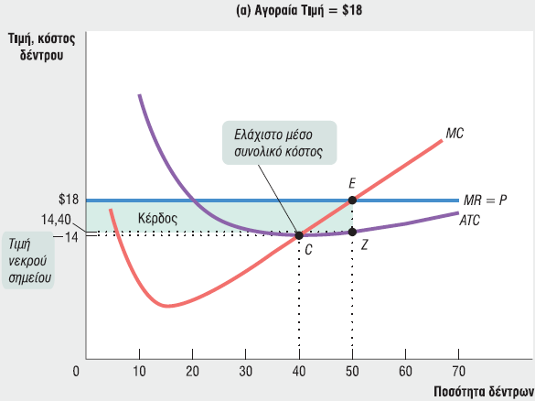

Broken Hill July 2019
Η απώλεια ανά μονάδα του αγροκτήματος, $58,67 – $40,00 = $18,67
Οι συνολικές απώλειες (ζημία) του αγροκτήματος αντιπροσωπεύονται από το σκιασμένο εμβαδόν, 30 $18,67 = $560,00 (στρογγυλοποιημένα).

Slide 20
ΠΡΕΠΕΙ ΝΑ ΜΕΙΝΩ ή ΝΑ ΑΠΟΧΩΡΗΣΩ ΑΠΟ ΤΗΝ ΠΑΡΑΓΩΓΗ;
Broken Hill July 2019
Η ζημίες δεν σημαίνουν άμεσο κλείσιμο της επιχείρησης.
Θυμηθείτε ότι τα σταθερά κόστη θα πρέπει να πληρωθούν, ανεξαρτήτως του εάν παράγει η επιχείρηση βραχυχρόνια.

Slide 21
ΠΡΕΠΕΙ ΝΑ ΜΕΙΝΩ ή ΝΑ ΑΠΟΧΩΡΗΣΩ ΑΠΟ ΤΗΝ ΠΑΡΑΓΩΓΗ; ΜΕΡΟΣ 2
Broken Hill July 2019
Η επιχείρηση μεγιστοποιεί τα κέρδη της εάν δεν παράγει καθόλου – μειώνοντας με αυτόν τον τρόπο τις απώλειές της
Θα εξακολουθεί να αντιμετωπίζει ένα σταθερό κόστος βραχυχρόνια, αλλά δεν θα έχει να αντιμετωπίσει πλέον κανένα μεταβλητό κόστος
Αυτό σημαίνει ότι το ελάχιστο μέσο μεταβλητό κόστος είναι ίσο με την τιμή διακοπής λειτουργίας (shut-down price), την τιμή στην οποία η επιχείρηση σταματά την παραγωγή βραχυχρόνια.

Slide 22
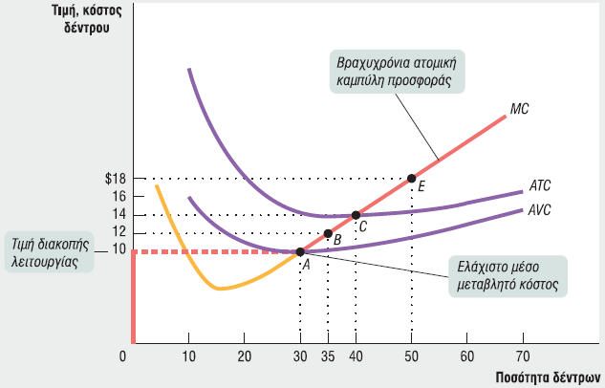
Broken Hill July 2019
Όταν η αγοραία τιμή πέφτει κάτω από το ελάχιστο μέσο μεταβλητό κόστος, η επιχείρηση διακόπτει τη λειτουργία της βραχυχρόνια. Αυτό αντιστοιχεί στο κάθετο τμήμα της ατομικής καμπύλης προσφοράς κατά μήκος του κάθετου άξονα.
Broken Hill July 2019

Slide 23
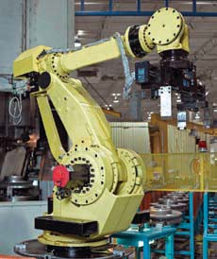
ΜΕΤΑΒΑΛΛΟΝΤΑΣ ΤΟ ΣΤΑΘΕΡΟ ΚΟΣΤΟΣ
Broken Hill July 2019
Η αγορά ή πώληση εξοπλισμού, επιτρέπει σε μια επιχείρηση να μεταβάλλει το σταθερό της κόστος.
Ένας παραγωγός μπορεί πάντα να ελαχιστοποιήσει το σταθερό του κόστος πουλώντας κτηριακές εγκαταστάσεις και εξοπλισμό

Slide 24
Η ΚΑΜΠΥΛΗ ΠΡΟΣΦΟΡΑΣ ΤΟΥ ΚΛΑΔΟΥ
Broken Hill July 2019
Εάν P > νεκρού σημείου (min ATC), οι επιχειρήσεις είναι κερδοφόρες.
– Το κέρδος αυτό προσελκύει νέες επιχειρήσεις να εισέλθουν στον κλάδο.

Slide 25
Η ΒΡΑΧΥΧΡΟΝΙΑ ΚΑΜΠΥΛΗ ΠΡΟΣΦΟΡΑΣ ΤΟΥ ΚΛΑΔΟΥ
Broken Hill July 2019
Η καμπύλη προσφοράς του κλάδου δείχνει τη σχέση μεταξύ της τιμής ενός αγαθού και της συνολικής εκροής του κλάδου στο σύνολό του.
Η βραχυχρόνια καμπύλη προσφοράς του κλάδου δείχνει το πώς η προσφερόμενη ποσότητα από έναν κλάδο εξαρτάται από την αγοραία τιμή, με δεδομένο έναν σταθερό αριθμό παραγωγών.
Βραχυχρόνια ισορροπία της αγοράς επιτυγχάνεται όταν η προσφερόμενη ποσότητα είναι ίση με τη ζητούμενη ποσότητα, θεωρώντας δεδομένο τον αριθμό των παραγωγών.

Slide 26
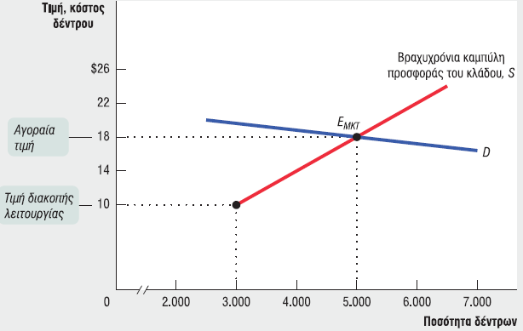
Broken Hill July 2019
H βραχυχρόνια καμπύλη προσφοράς του κλάδου, S, είναι η καμπύλη προσφοράς του κλάδου με δεδομένο τον αριθμό των παραγωγών – στην περίπτωση αυτή 100.

Slide 27
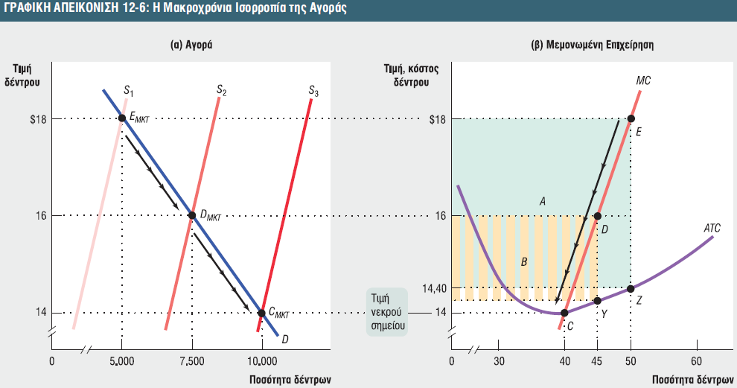
Broken Hill July 2019
Οι υφιστάμενοι παραγωγοί πραγματοποιούν μηδενικά οικονομικά κέρδη και δεν υπάρχει κανένα κίνητρο για είσοδο ή έξοδο επιχειρήσεων. Συνεπώς, το CMKT είναι επίσης ένα σημείο μακροχρόνιας ισορροπίας της αγοράς.
Broken Hill July 2019

Slide 28
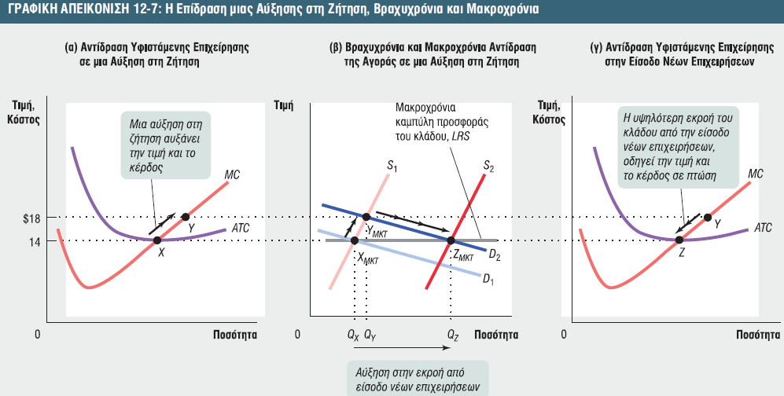
Broken Hill July 2019
Η LRS δείχνει το πώς αντιδρά η προσφερόμενη ποσότητα, στην τιμή (εφόσον οι παραγωγοί είχαν τον αναγκαίο χρόνο να εισέλθουν στον κλάδο ή να εξέλθουν από αυτόν).

Slide 29
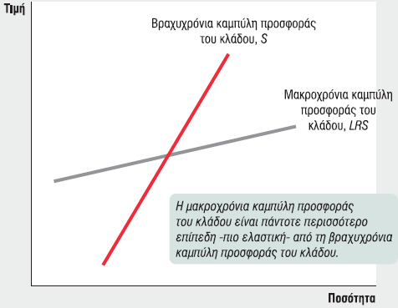
Broken Hill July 2019
Αυτό συμβαίνει εξ’ αιτίας της εισόδου και εξόδου των επιχειρήσεων:
  Μια υψηλότερη τιμή προσελκύει νέες επιχειρήσεις μακροχρόνια, αυξάνοντας την εκροή του κλάδου και μειώνοντας την τιμή.
  Μια πτώση στην τιμή έχει σαν αποτέλεσμα την έξοδο παραγωγών από τον κλάδο, μακροχρόνια, μειώνοντας την εκροή του κλάδου και αυξάνοντας την τιμή.

Slide 30
ΠΑΓΙΔΕΣ: ΟΙΚΟΝΟΜΙΚΟ ΚΕΡΔΟΣ
Broken Hill July 2019
ΚΑΙ ΠΑΛΙ ΤΟ ΟΙΚΟΝΟΜΙΚΟ ΚΕΡΔΟΣ
Ερ.: Γιατί μια επιχείρηση μπορεί να θέλει να εισέλθει σε έναν κλάδο, εάν η αγοραία τιμή είναι ελαφρώς μόνο υψηλότερη από την τιμή του νεκρού σημείου;
Όταν υπολογίζουμε το κόστος, εννοούμε το κόστος ευκαιρίας – δηλαδή, το κόστος που περιλαμβάνει την απόδοση που θα μπορούσε να λάβει μια επιχείρηση χρησιμοποιώντας τους πόρους της κάπου αλλού. Συνεπώς, και το κέρδος που υπολογίζουμε είναι το οικονομικό κέρδος

